Slide 1

Tilaajavastuulaki käytännössä
21.5.2021
@MikkoVanninen

Slide 2
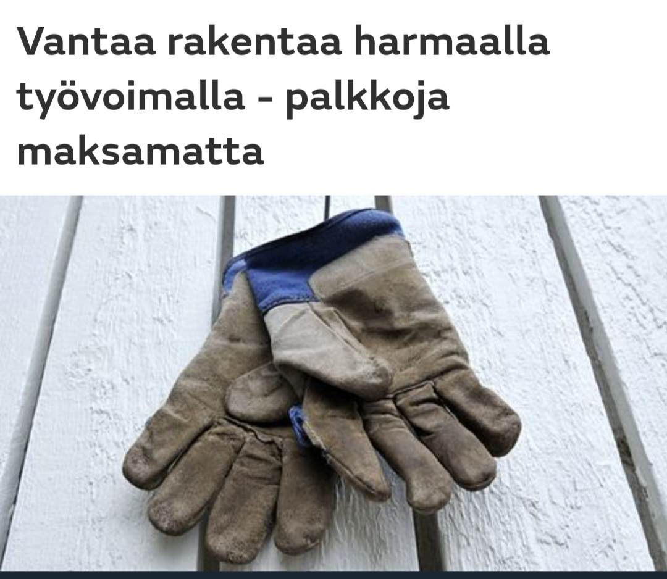
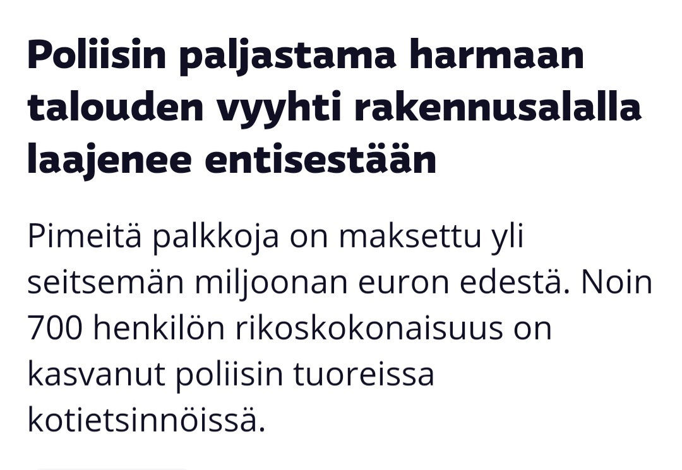
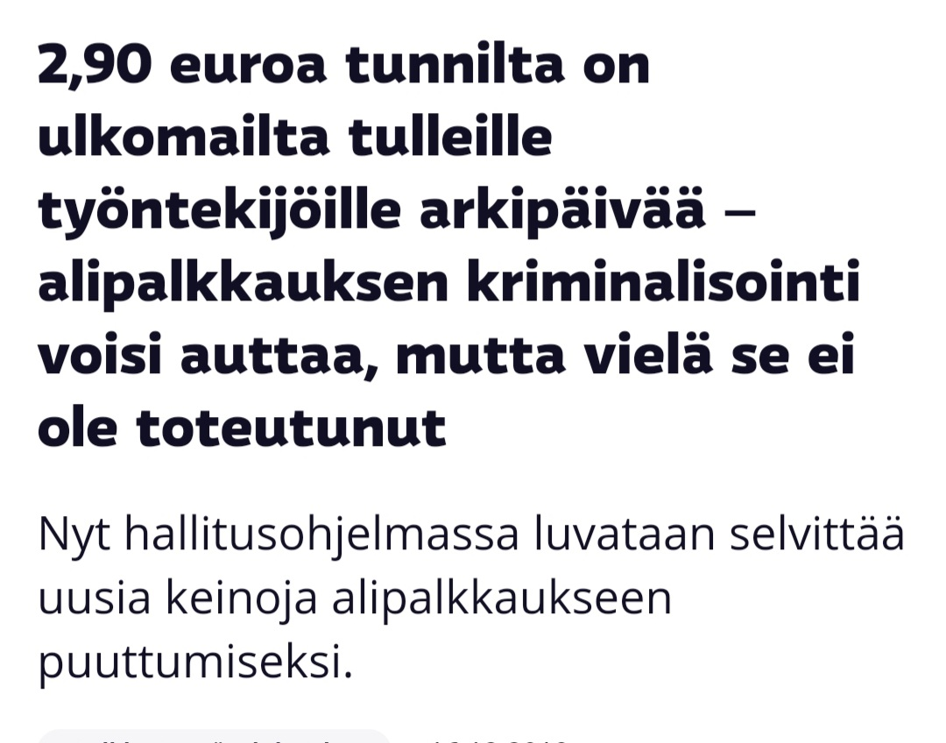
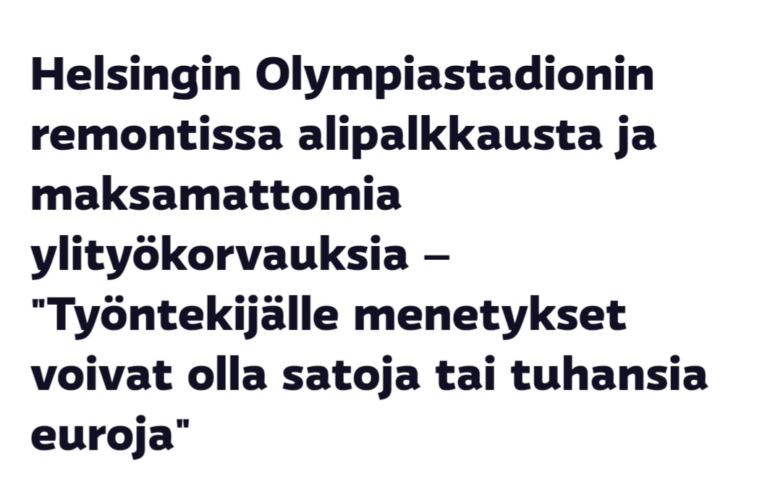

Slide 3
Tilaajavastuulaki
Tilaajavastuulakia valvoo koko Suomen osalta Etelä-Suomen aluehallintoviraston työsuojelun vastuualue
Tilaajavastuulaki on ennen kaikkea tilaajille työkalu, jolla varmistetaan sopimuskumppaneiden velvoitteidenhoito ja samalla ennalta ehkäistään harmaata taloutta
Koskee Suomessa tehtäviä töitä – rakennusalalla sovelletaan lähes aina

Slide 4


Slide 5
Tilaajan selvitysvelvollisuus (5 § ja 5 a §)
Selvitysten on oltava alle 3 kuukauden sisään päivättyjä sopimuksen tekohetkeen nähden
Selvitykset on säilytettävä vähintään 2 vuotta sopimusta koskevan työn päättymisestä
Ennen kuin tilaaja tekee sopimuksen vuokratyönkäyttöä tai alihankintaan perustuvaa työtä koskien, tilaajan on hankittava omilta sopimuskumppaneiltaan:
selvitys verorekisterimerkinnöistä
kaupparekisteriote
veronmaksuasioita koskeva todistus
työntekijöiden eläkevakuuttamista koskeva todistus
selvitys sovellettavasta työehtosopimuksesta tai keskeisistä työehdoista
selvitys lakisääteisen työterveyshuollon järjestämisestä Suomessa
todistus tapaturmavakuutuksen ottamisesta (rakentamistoiminnassa)
Muista ulkomaisten sopimuskumppanien erityisvaatimukset!

Slide 6
Hyviä käytäntöjä tilaajille
Toimivat hallintajärjestelmät
Sähköinen alusta tilaajavastuuselvitysten tallentamiseen
Selkeä ohjeistus
Vastuuhenkilöt sopimuksissa
Riittävän osaamisen varmistaminen
Riittävä seuranta ja valvonta
Huomio sopimushinnoitteluun – halpa hinta voi johtaa työehtojen polkemiseen
Ketjutuskielto sopimuksissa
Sopimusketjun läpinäkyvyys
  tiedä kuka työt tekee ja kenen alihankkijan palveluksessa työntekijät ovat
  perehdytys, veronumerot & henkilötunnisteet rakennusalalla
Sopimusaikainen tietojen tarkistaminen
Selvitysten vaatiminen sopimuksissa sekä purkava ehto, jos näitä ei saada

Slide 7
Tilaajavastuuvalvonnasta
Valvonnan suuntaaminen ilmiölähtöisesti – millä toimialoilla esiintyy erilaisia harmaan talouden ilmiöitä ja millä eri toimialoilla käytetään paljon ulkopuolista työvoimaa (alihankinta ja vuokratyö).
Viranomaistiedon tehokas hyödyntäminen valvonnan kohdentamisessa ja viranomaisyhteistyön kehittämisessä (yhteistarkastukset ja tiedonvaihto).
Uudet kohteet - riskikohteet.
Tiedon kerääminen valvontakentältä tarkempaa analysointia ja jatkokäsittelyä varten. Erilaiset valvontamenetelmät erityisesti ulkomaalaisvalvonnan kanssa.
Viestintä on iso osa tilaajavastuuvalvontaa ja viestintä suunnitellaan valvonnan suunnittelun yhteydessä.

Slide 8
Tilaajavastuuvalvonnasta
Valvonnan maantieteellinen kattavuus – valtakunnallinen tiimi (n. 30 tarkastajaa)
Valvonnan tasalaatuisuus ja yhdenmukaisuus
  yhteiset linjaukset ja yhteiskäsittelyt tiimissä
  hallinnollisten päätösten laaja tiimikäsittely
  vertaisarviointitarkastukset
  tarkastuskertomusten säännöllinen läpikäynti
  asiakaspalaute tarkastuksista kehitteillä

Slide 9
TOIMIALARIIPPUMATON TOIMIALARIIPPUMATON
Vuokratyö
Ketjuttavat vuokratyöyritykset
Käyttäjäyritykset
Ulkomaiset tilaajat
Muut harkinnan varaiset kohteet
Esim. Alkutuotanto ja Julkishallinto
Analyysikohteet /korkeamman riskin kohteet
Uusi yritys Uusi yritys Uusi Yritys Uusi yritys Uusi yritys Uusi yritys
Yhteistyö Yhteistyö Yhteistyö Yhteistyö Yheistyö
Valvontakohdepankki Valvontakohdepankki
Viestintä
TOIMIALA TOIMIALA
Rakentaminen
- 3 alihanketta
- TOL 68
Teollisuus
Siivous- ja kiinteistönhuolto
Logistiikka

Slide 10

Kysyttävää?
Seuraa meitä twitterissä: @tilaajavastuu & @tervettatyota
Valvonnan tuloksista tietoa: https://www.vero.fi/harmaa-talous-rikollisuus/
Lisätietoa tilaajavastuulaista löytyy työsuojeluhallinnon verkkosivuilta:
https://www.tyosuojelu.fi/harmaa-talous/tilaajavastuu
https://www.tyosuojelu.fi/harmaa-talous/tilaajavastuu/sopimus-ulkomaisen-yrityksen-kanssa

